Slide 1


Slide 2

大綱
非選擇題型評分說明
  評分規準、評分者訓練與評分機制
  作答注意事項
  可能影響得分與不予計列等級(級分)之行為

Slide 3
評分品質控管的方式
進行完整的評分者訓練
設計完善的評分機制
採用線上閱卷模式
3

Slide 4
評分者訓練
核心委員－每年參加多次培訓會議
  凝聚閱卷共識
評閱委員－每年參加兩次培訓會議
  了解評分方式與重點
需通過認證或評選
4

Slide 5
評分機制
 | 數學科非選擇題 | 寫作測驗
評分方式 | 每題依學生作答反應評為零至三級分。 | 將學生寫作能力由劣至優區分為一至六等級，四級分達一般水準。
複閱條件 | 每份試卷皆由兩位評閱委員進行評分，當兩閱評分不一致時，則由第三位委員進行複閱。 | 每份試卷皆由兩位評閱委員進行評分，若兩閱評分相差二級分以上(包含二級分)，或其中一閱分數為零級分時，則由核心委員進行複閱。
疑義試卷 | 複閱分數若與前兩閱評分不一致時，則再由核心小組開會討論決定最後級分。 | 複閱分數若仍有疑義，則再由核心小組開會討論決定最後級分。
5

Slide 6
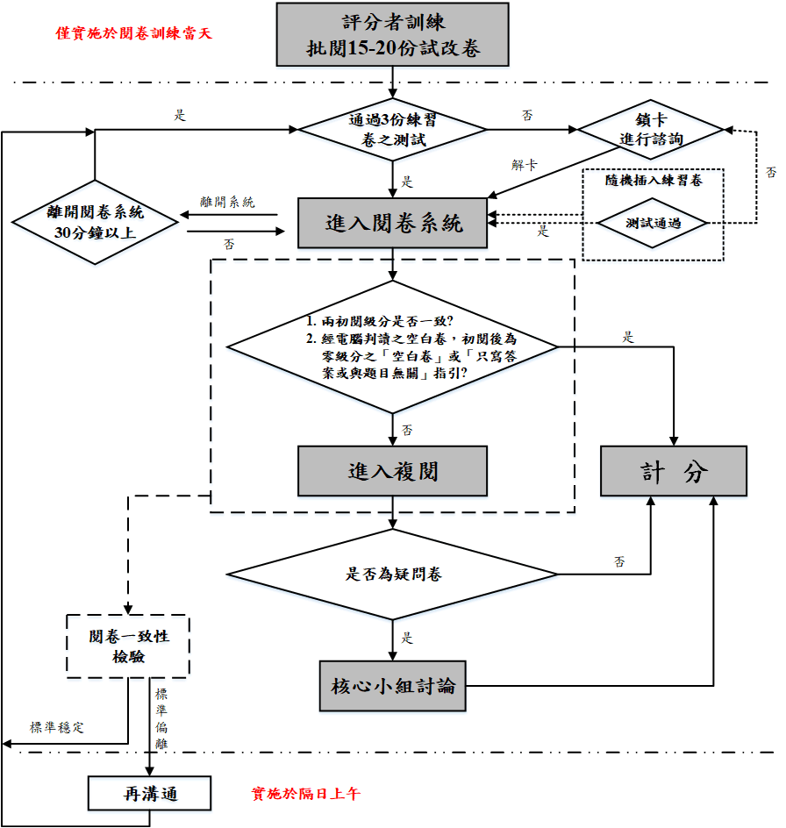
數學非選閱卷流程
6

Slide 7
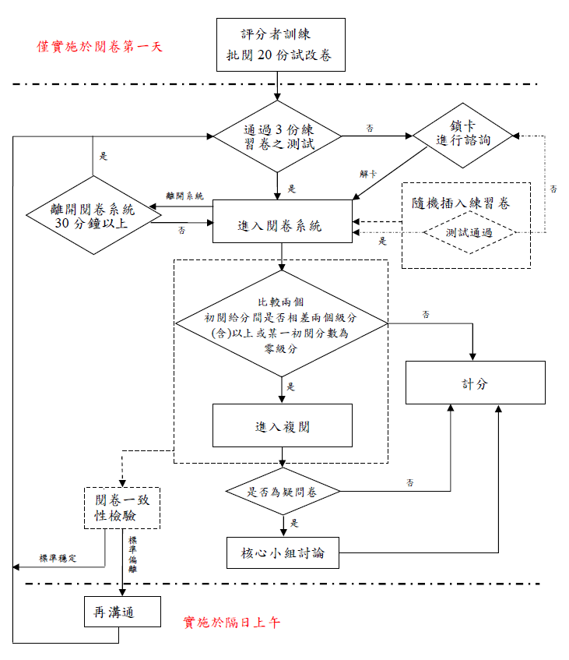
寫作測驗閱卷流程
7

Slide 8
數學非選擇題評量的能力
評量學生運用數學知識解題，並表達其解題思維過程與說明理由的能力。
評分規準：
評閱學生解題過程中擬定策略的適切性與表達過程的合理、完整性。
  「擬定策略」是指學生察覺題目條件要素，將題目轉化成數學問題並擬定解題方法。
  「表達過程」是指呈現解題步驟，以及推導/推理、解釋的表達。
8

Slide 9
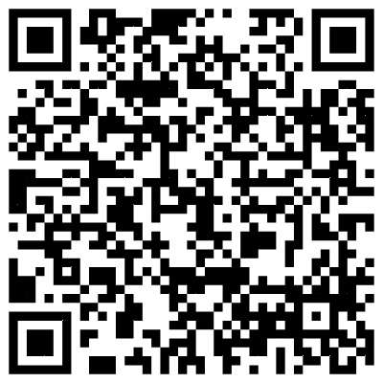
評分規準
級分 | 評分規準
三級分 | 策略適切，解題過程完整或大致完整，且結果/結論大致正確。 策略適切，解題步驟出現不影響解題過程的瑕疵，但呈現大致完整的推導/推理或解釋，且結果/結論大致正確。
二級分 | 策略適切或方向正確，解題過程不完整，部分步驟缺乏合理性，但結果/結論大致正確。 策略適切或方向正確，解題過程大致完整但出現錯誤，結果/結論合理。 策略適切或方向正確，解題過程中呈現部分重要的推導/推理或解釋，但未得出正確的結果/結論。
一級分 | 缺乏明確的策略，呈現部分的解題要素，但欠缺適當的推導/推理或解釋。
零級分 | 策略模糊不清；解題過程空白或與題目無關。
9

Slide 10
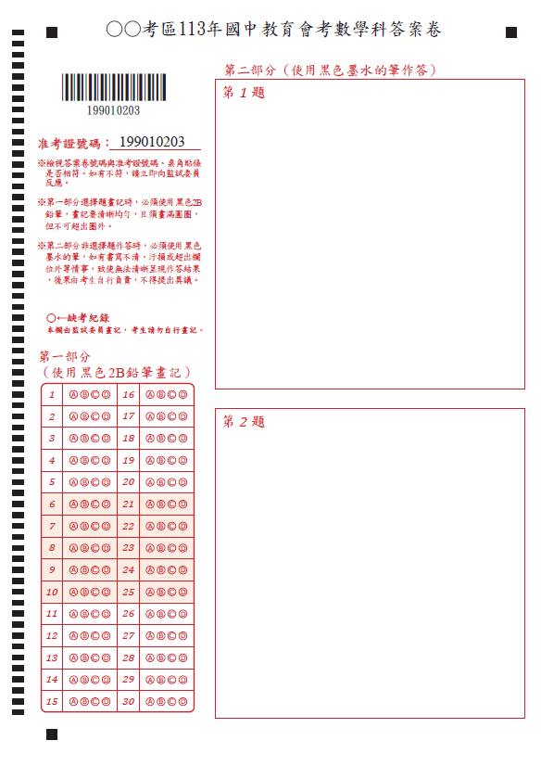

答 案 卷 樣 式
非選擇題作答區每格
大小為 12cm*12cm
注意對應題號
需以黑色墨水的筆書寫
選擇題作答區，
需以2B鉛筆書寫
10

Slide 11
作答注意事項(一)
可以在試題本空白頁草擬作答內容並規劃作答方式，再將作答過程及結果謄寫至作答區內，以避免作答超出作答區。
若未於答案卷上相應的欄位內作答，該題以零級分計。
只寫答案而無計算過程或說明，無法判斷其「擬定策略」與「表達過程」能力，該題以零級分計。
11

Slide 12
作答注意事項(二)
  以下情形影響作答結果呈現，可能影響得分：
  未用黑色墨水的筆書寫（建議使用0.5mm～0.7mm之筆尖）
  書寫內容超出答案卷格線外框
  作答過程中，使用到原試題圖形上未標示的記號（如：頂點、線段），但未將試題圖形畫在作答區內
  以下情形違反試場規則，數學科考試不予計列等級：
  故意挖補、汙損、折疊答案卷
  於答案卷上作標記（包含畫記與題目無關的文字、圖形或符號）、顯示自己身分
12

Slide 13
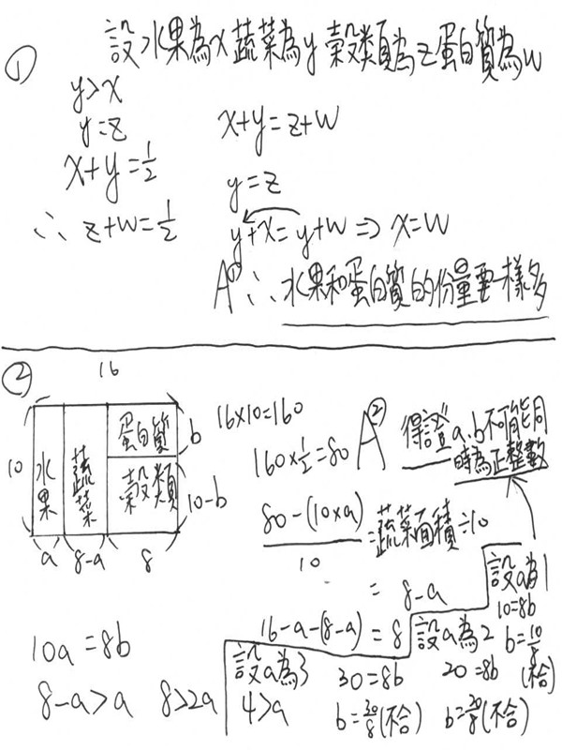
規劃作答區方式
標示作答順序，並劃分區塊，充分利用作答區。
13

Slide 14
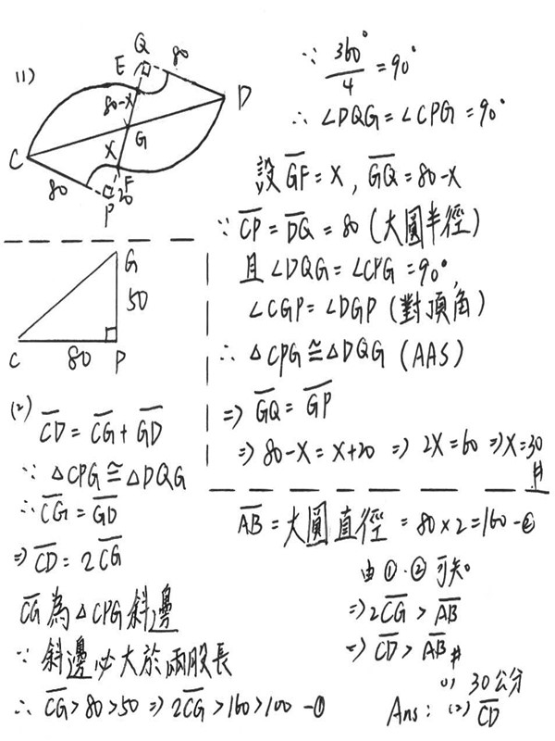
規劃作答區方式
劃分作答區塊，充分利用作答區。
14

Slide 15
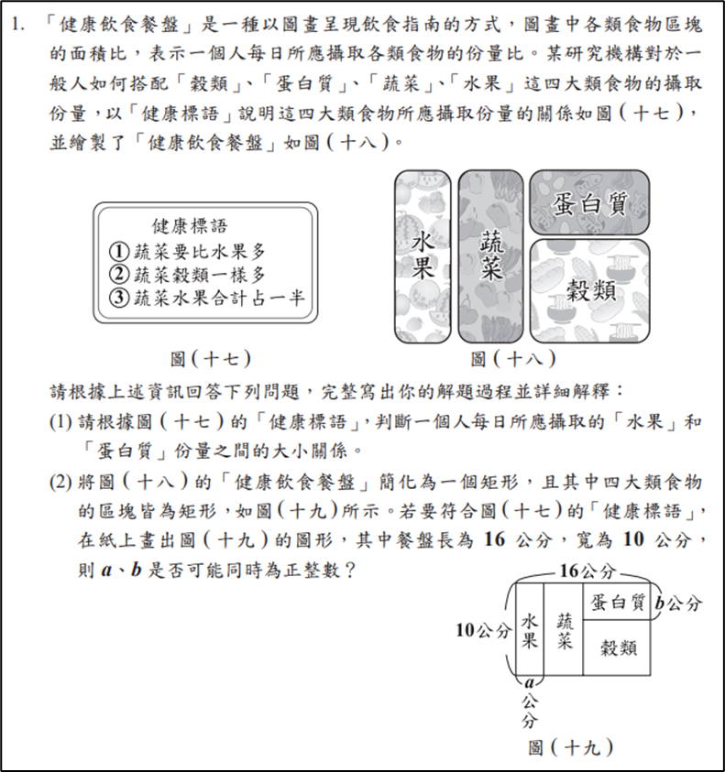
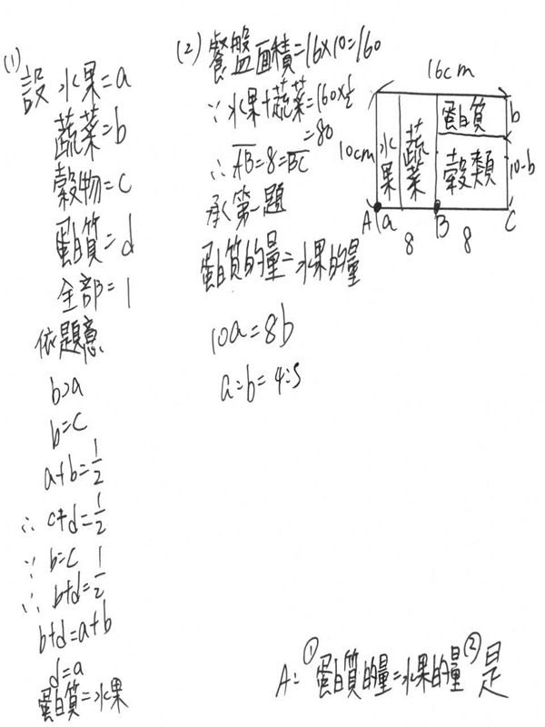
若使用試題未提供的標號（如：A、B、C)，
應將這些標號清楚標示在作答區內的圖形上
15

Slide 16
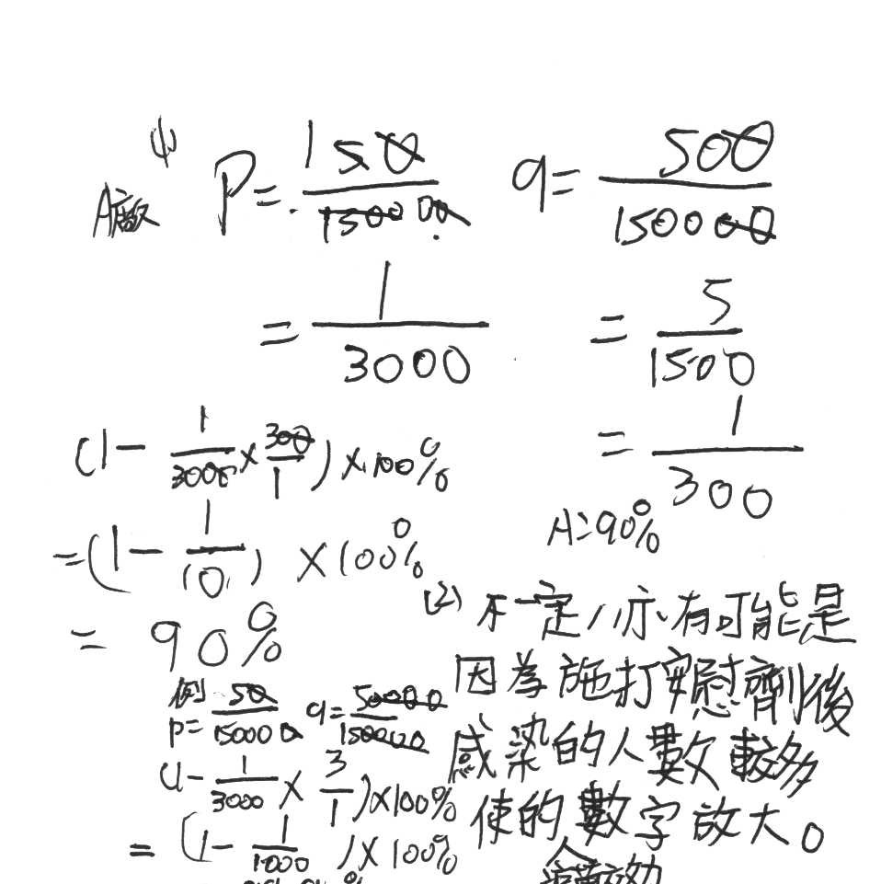
可能影響得分的情形 —超出格線
16

Slide 17

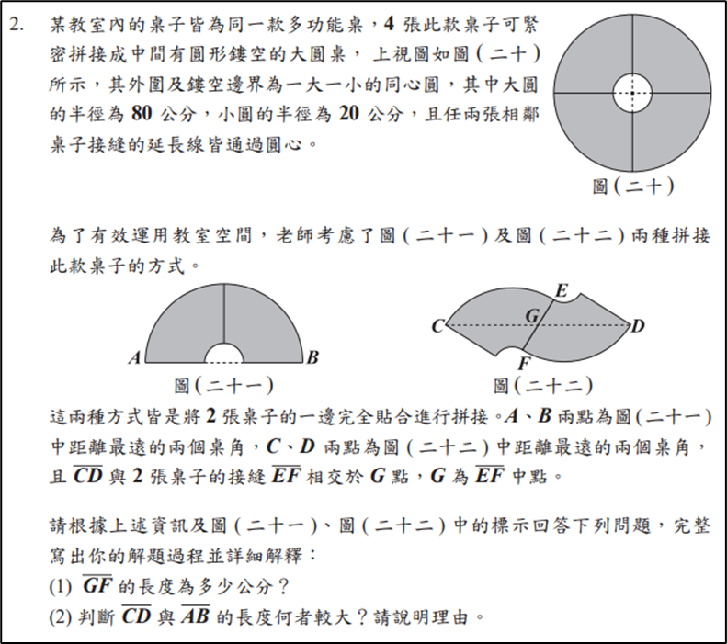
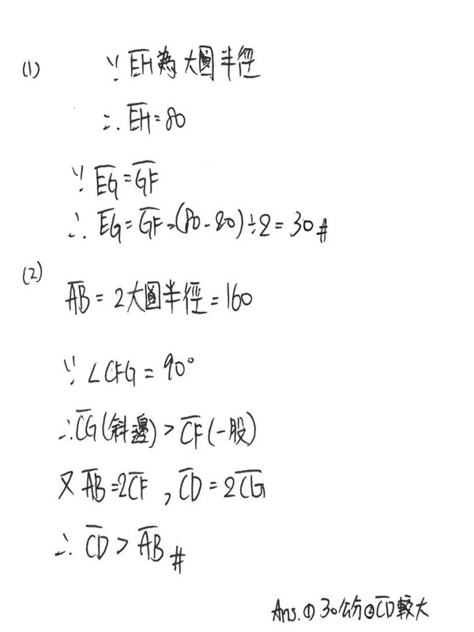

可能影響得分的情形 —使用到原試題圖形上未標示的輔助線段（如： )，但未將該線段清楚標示在作答區內的圖形上
17

Slide 18
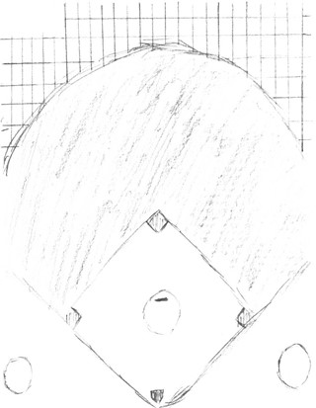
不予計列等級的情形 —畫記與題目無關的圖形
18

Slide 19
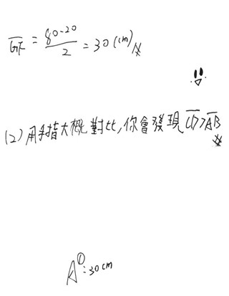
不予計列等級的情形 —畫記與題目無關的圖形或符號
19

Slide 20
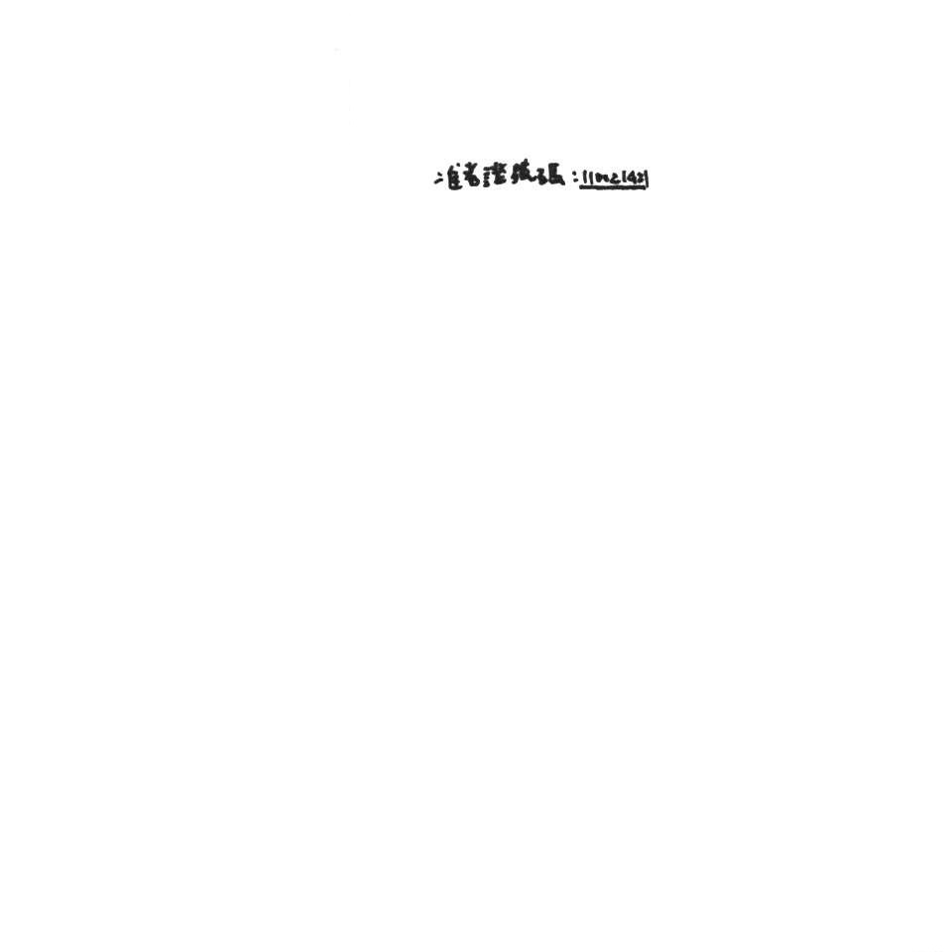
不予計列等級的情形 —顯示自己身分
20

Slide 21
寫作測驗評量的能力
檢測學生表達經驗見聞和情感思想的綜合語文能力。
立意與取材：能依據不同的寫作任務，統整、運用材料，以表現個人意念。
結構組織：能掌握寫作步驟，完成首尾連貫、組織完整的文章。
遣詞造句：能正確使用國語文，適當的遣詞造字、運用各種句型及修辭寫作。
錯別字、格式及標點符號：能正確書寫文字、格式及標點符號。
21

Slide 22
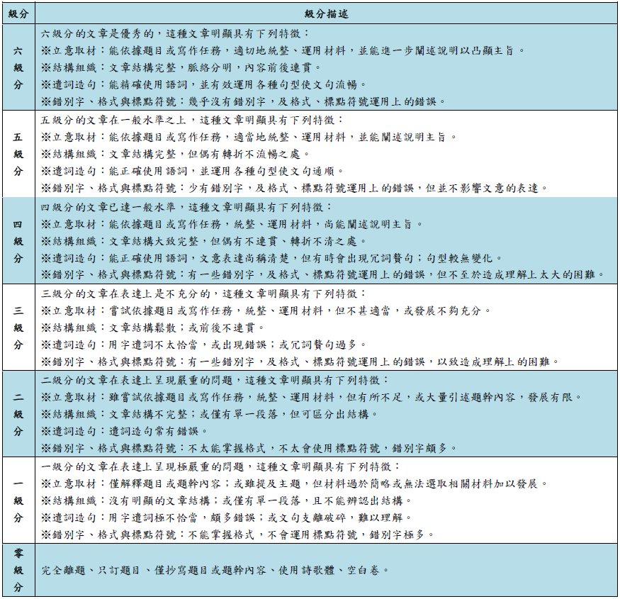
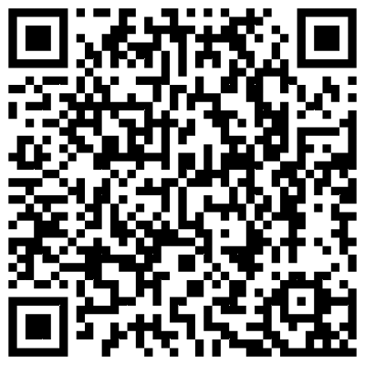
評 分 規 準
22

Slide 23
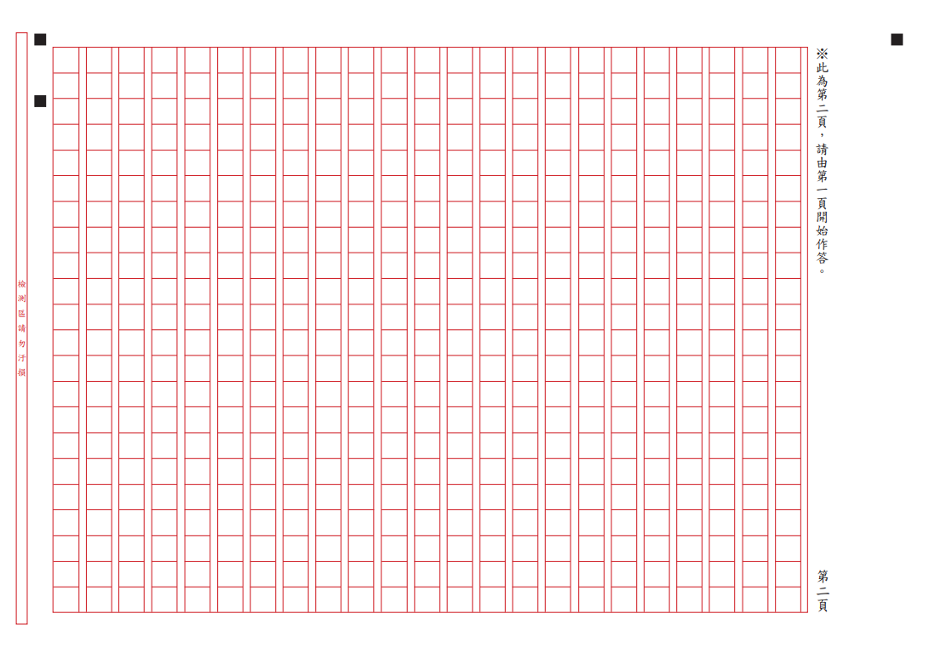
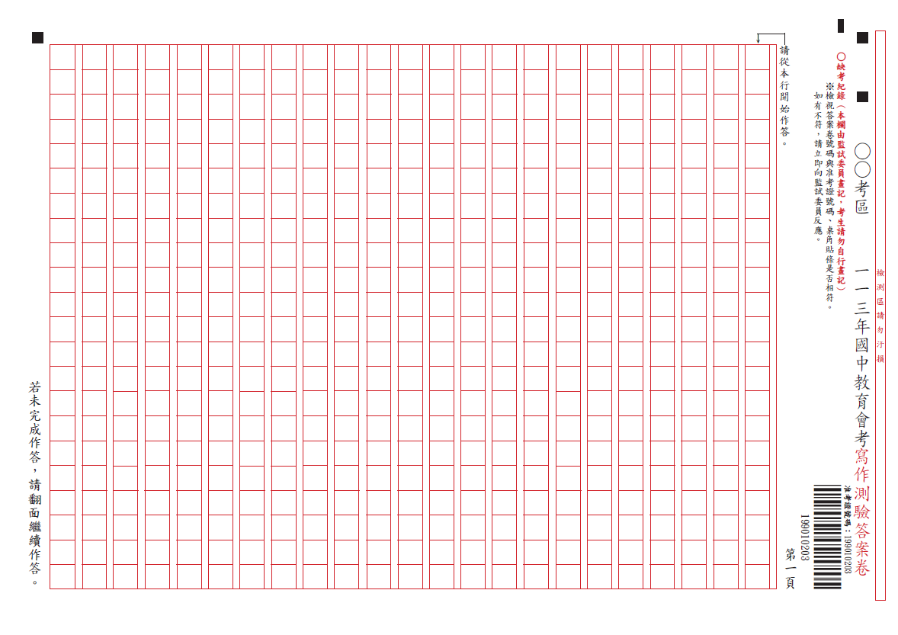
答案卷樣式
23

Slide 24
作答注意事項（一）
  應確實完整閱讀試題後，按題意要求撰寫文章，以避免未能確實完成寫作任務，甚至文不對題的情況發生。
  從答案卷的第一頁右邊第一行開始作答，翻面至第二頁作答時，請注意答案卷方向，勿上下顛倒。
  不得要求增加答案卷作答。
  針對完全離題、只訂題目、僅抄寫題目或題幹內容、使用詩歌體及空白卷等考生，因無法判斷其寫作能力，給予零級分。
24

Slide 25
作答注意事項（二）
  以下情形影響作答結果呈現，可能影響得分：
  未用本國文字書寫（正體字）
  未用黑色墨水的筆書寫（建議使用0.5mm～0.7mm之筆尖）
  使用墨水不足的筆書寫
  書寫字體過小
  書寫內容超出答案卷格線外框
  以下情形違反試場規則，將不予計級分：
  故意挖補、汙損、折疊答案卷
  於答案卷上作標記（包含畫記圖形或符號、於正文以外書寫其他文字）、顯示自己身分
25

Slide 26
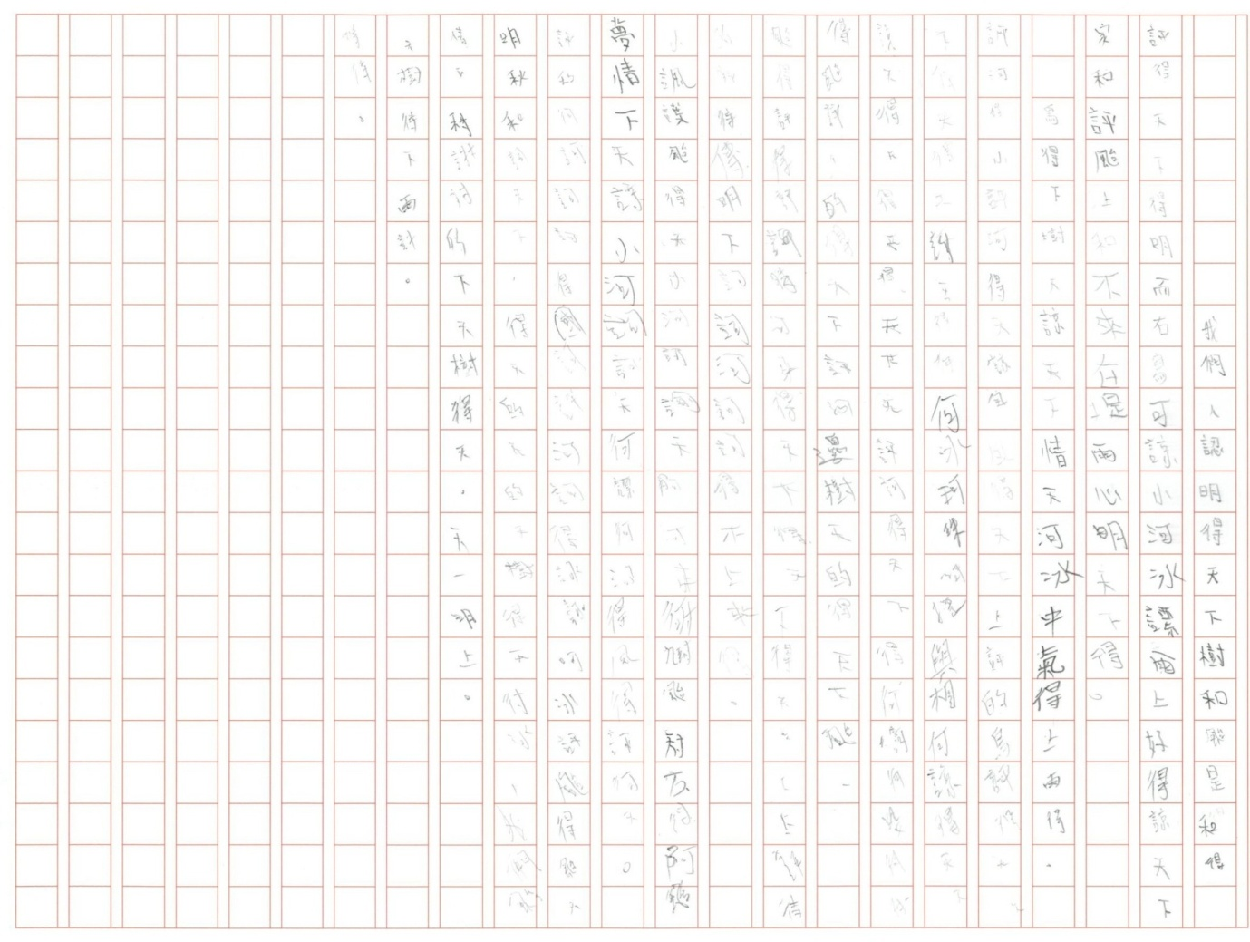
可能影響得分的情形 ｜墨水不足
26

Slide 27
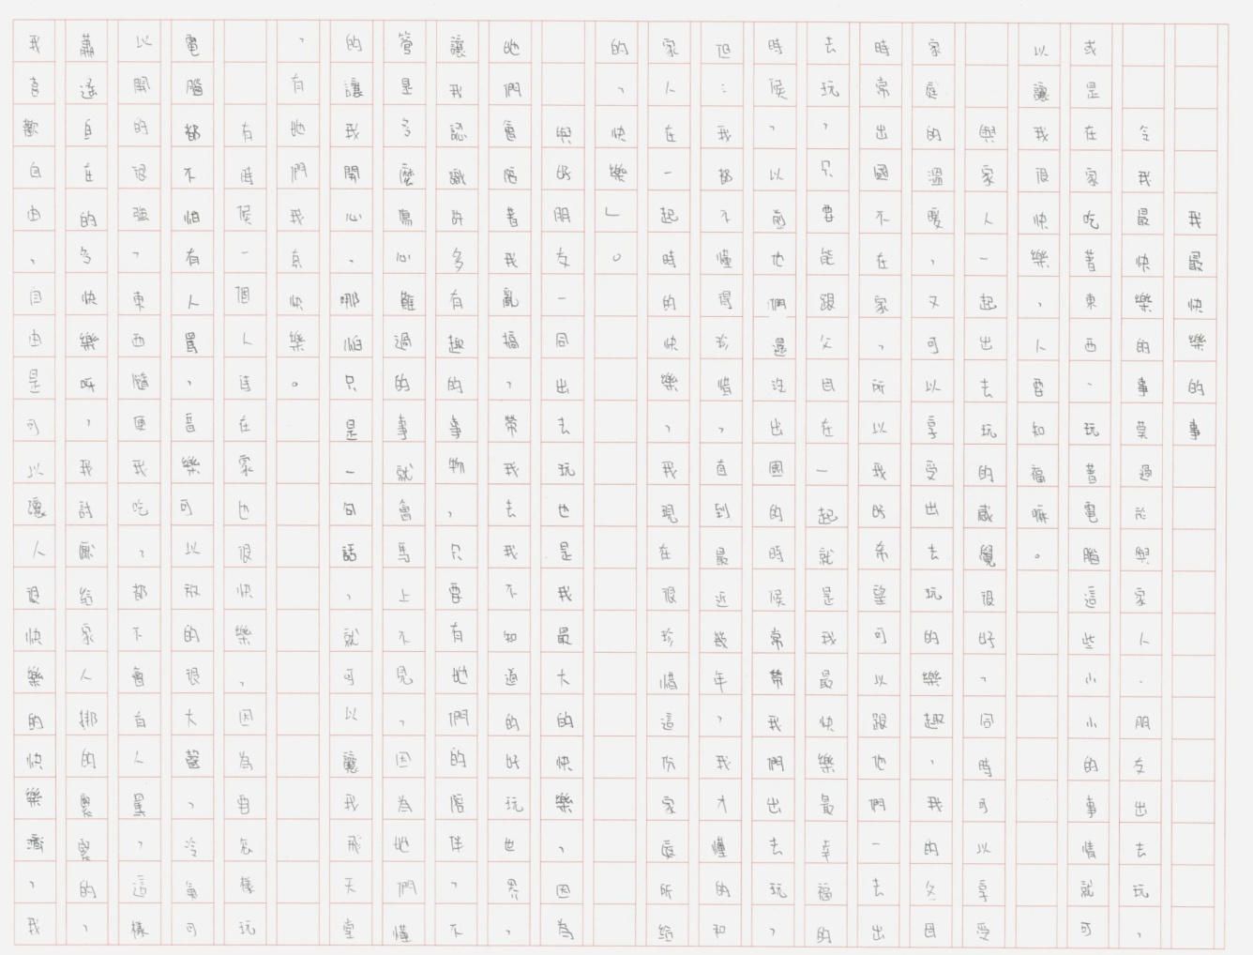
可能影響得分的情形 ｜字體太小
27

Slide 28
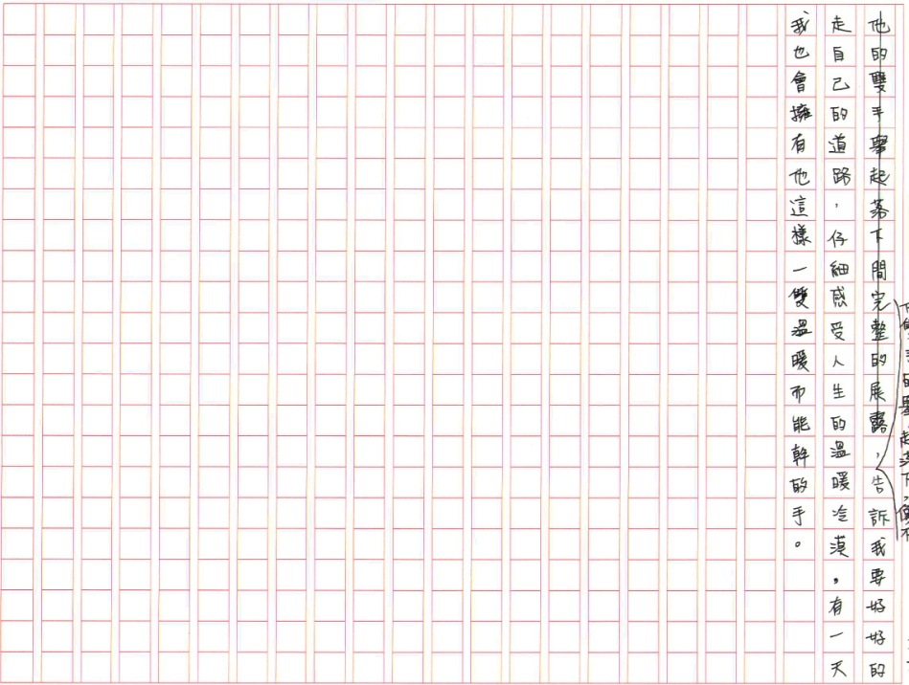
可能影響得分的情形 ｜超出框線
28

Slide 29
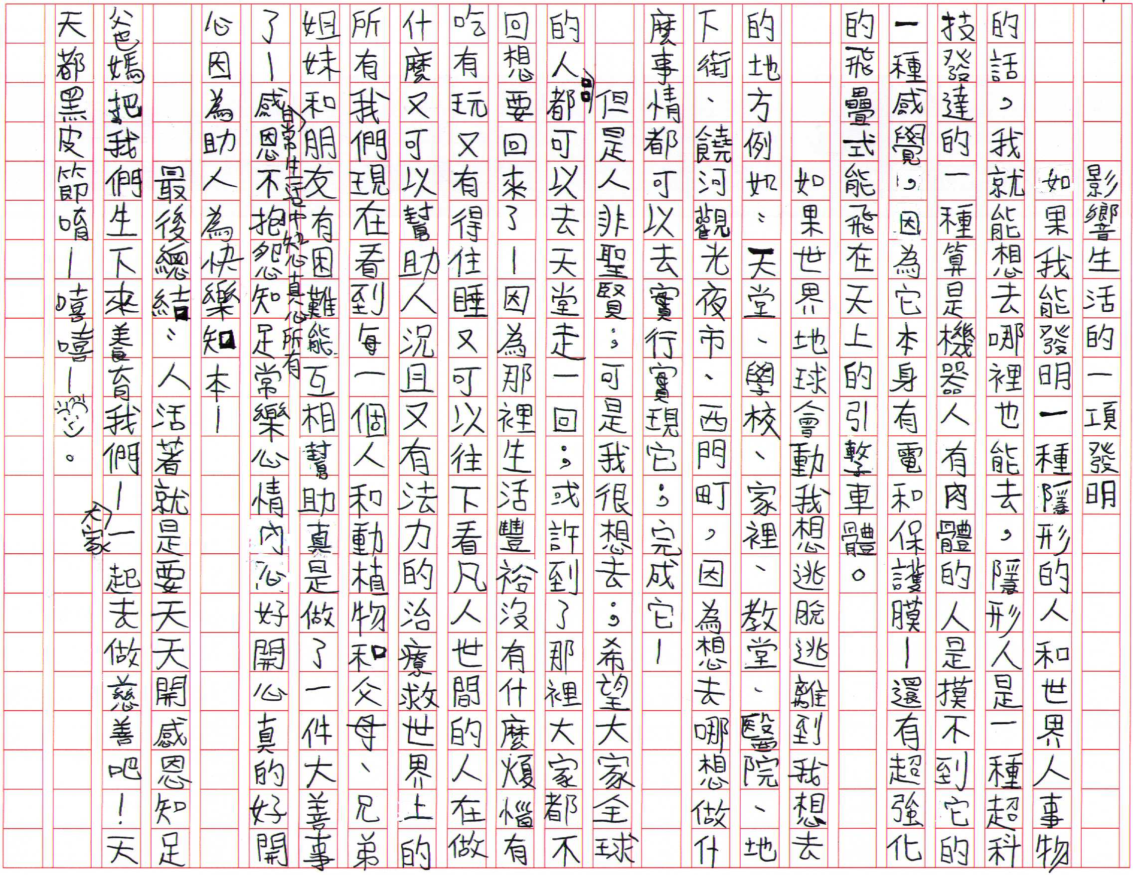
不予計級分的情形 ｜畫記圖形
29

Slide 30
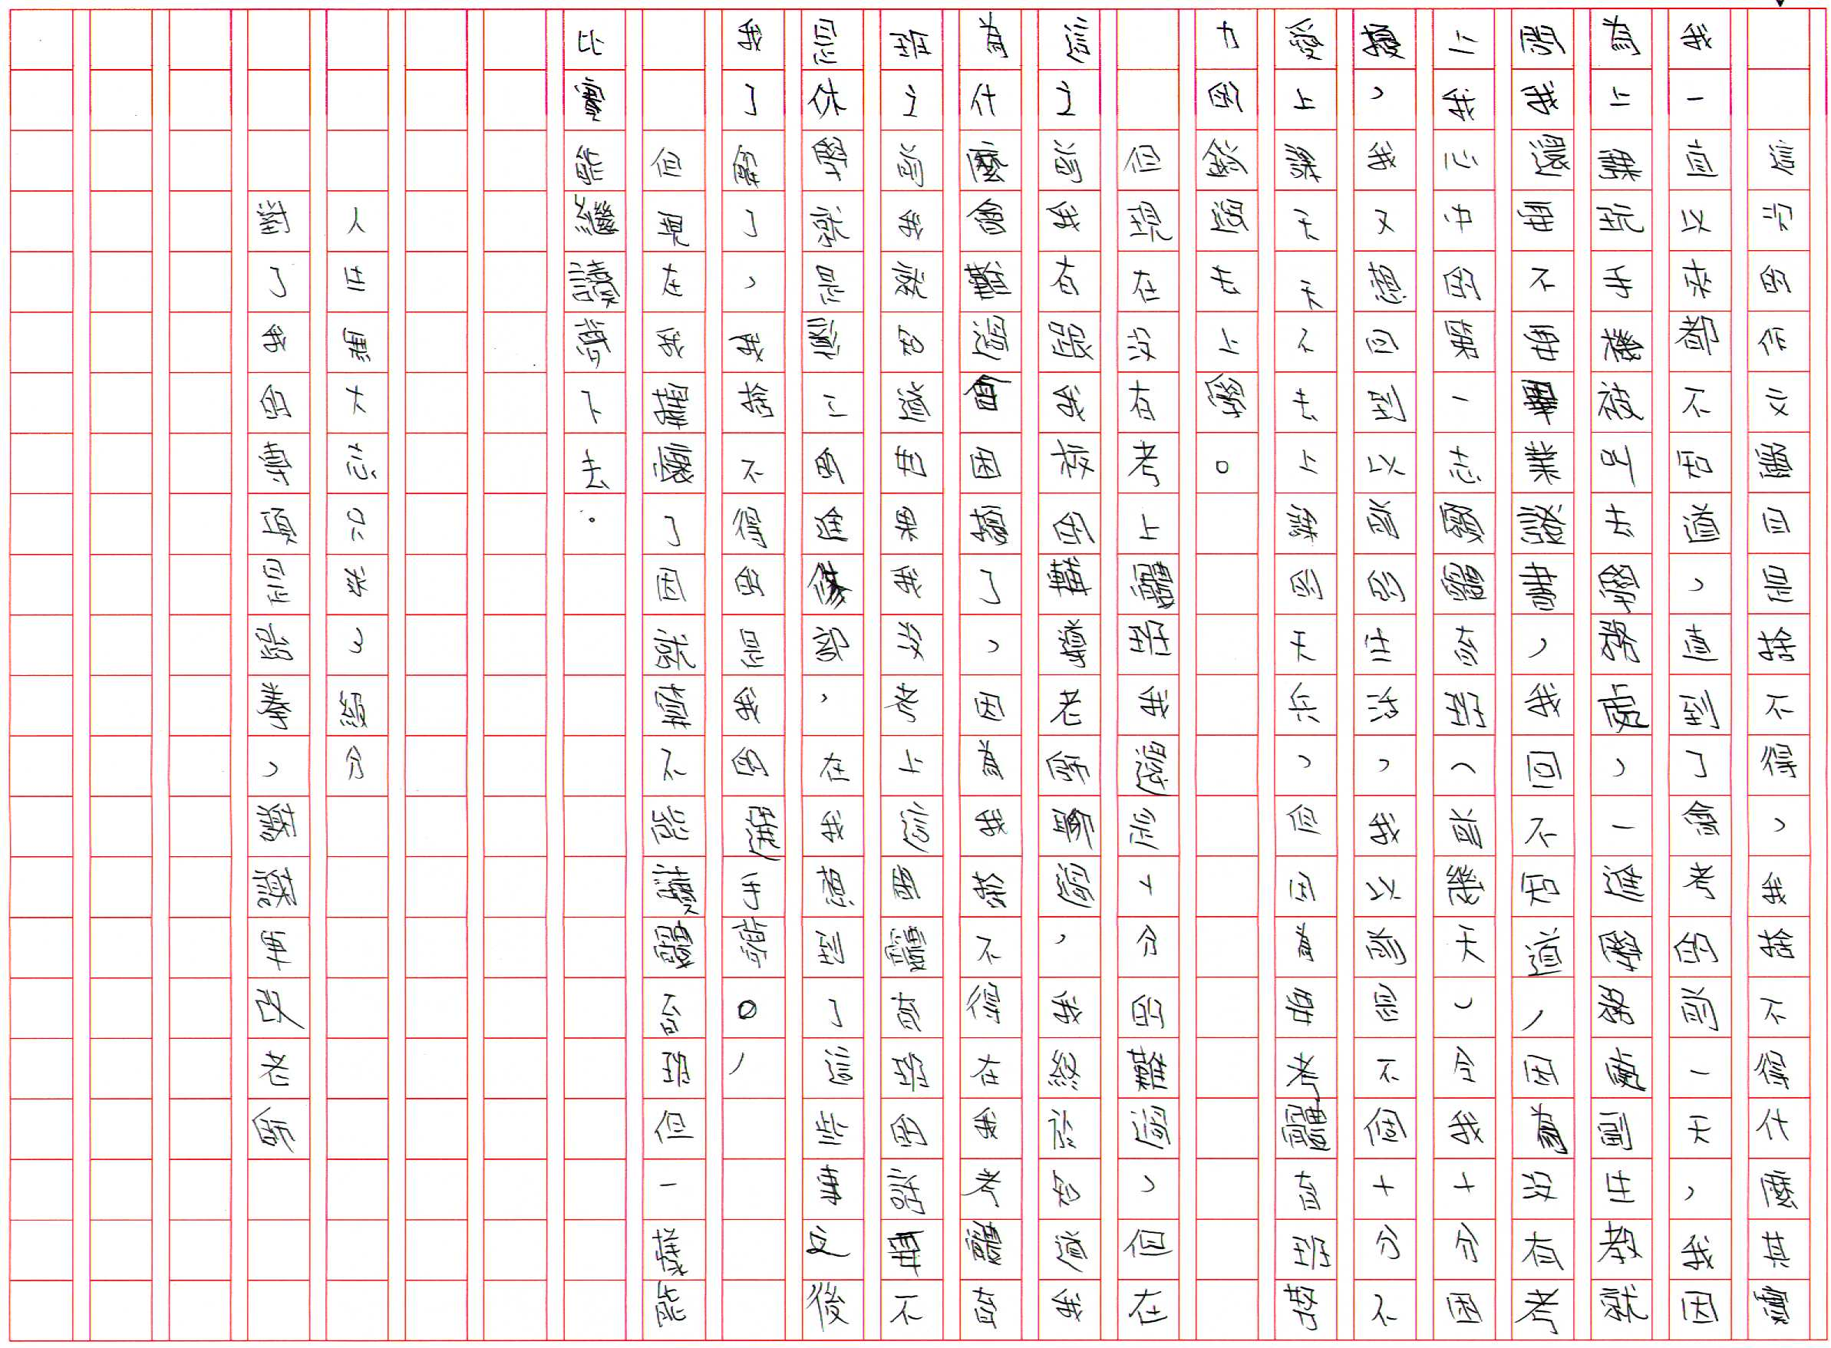
不予計級分的情形 ｜於正文之外書寫 其他文字
30
Notes:
30

Slide 31
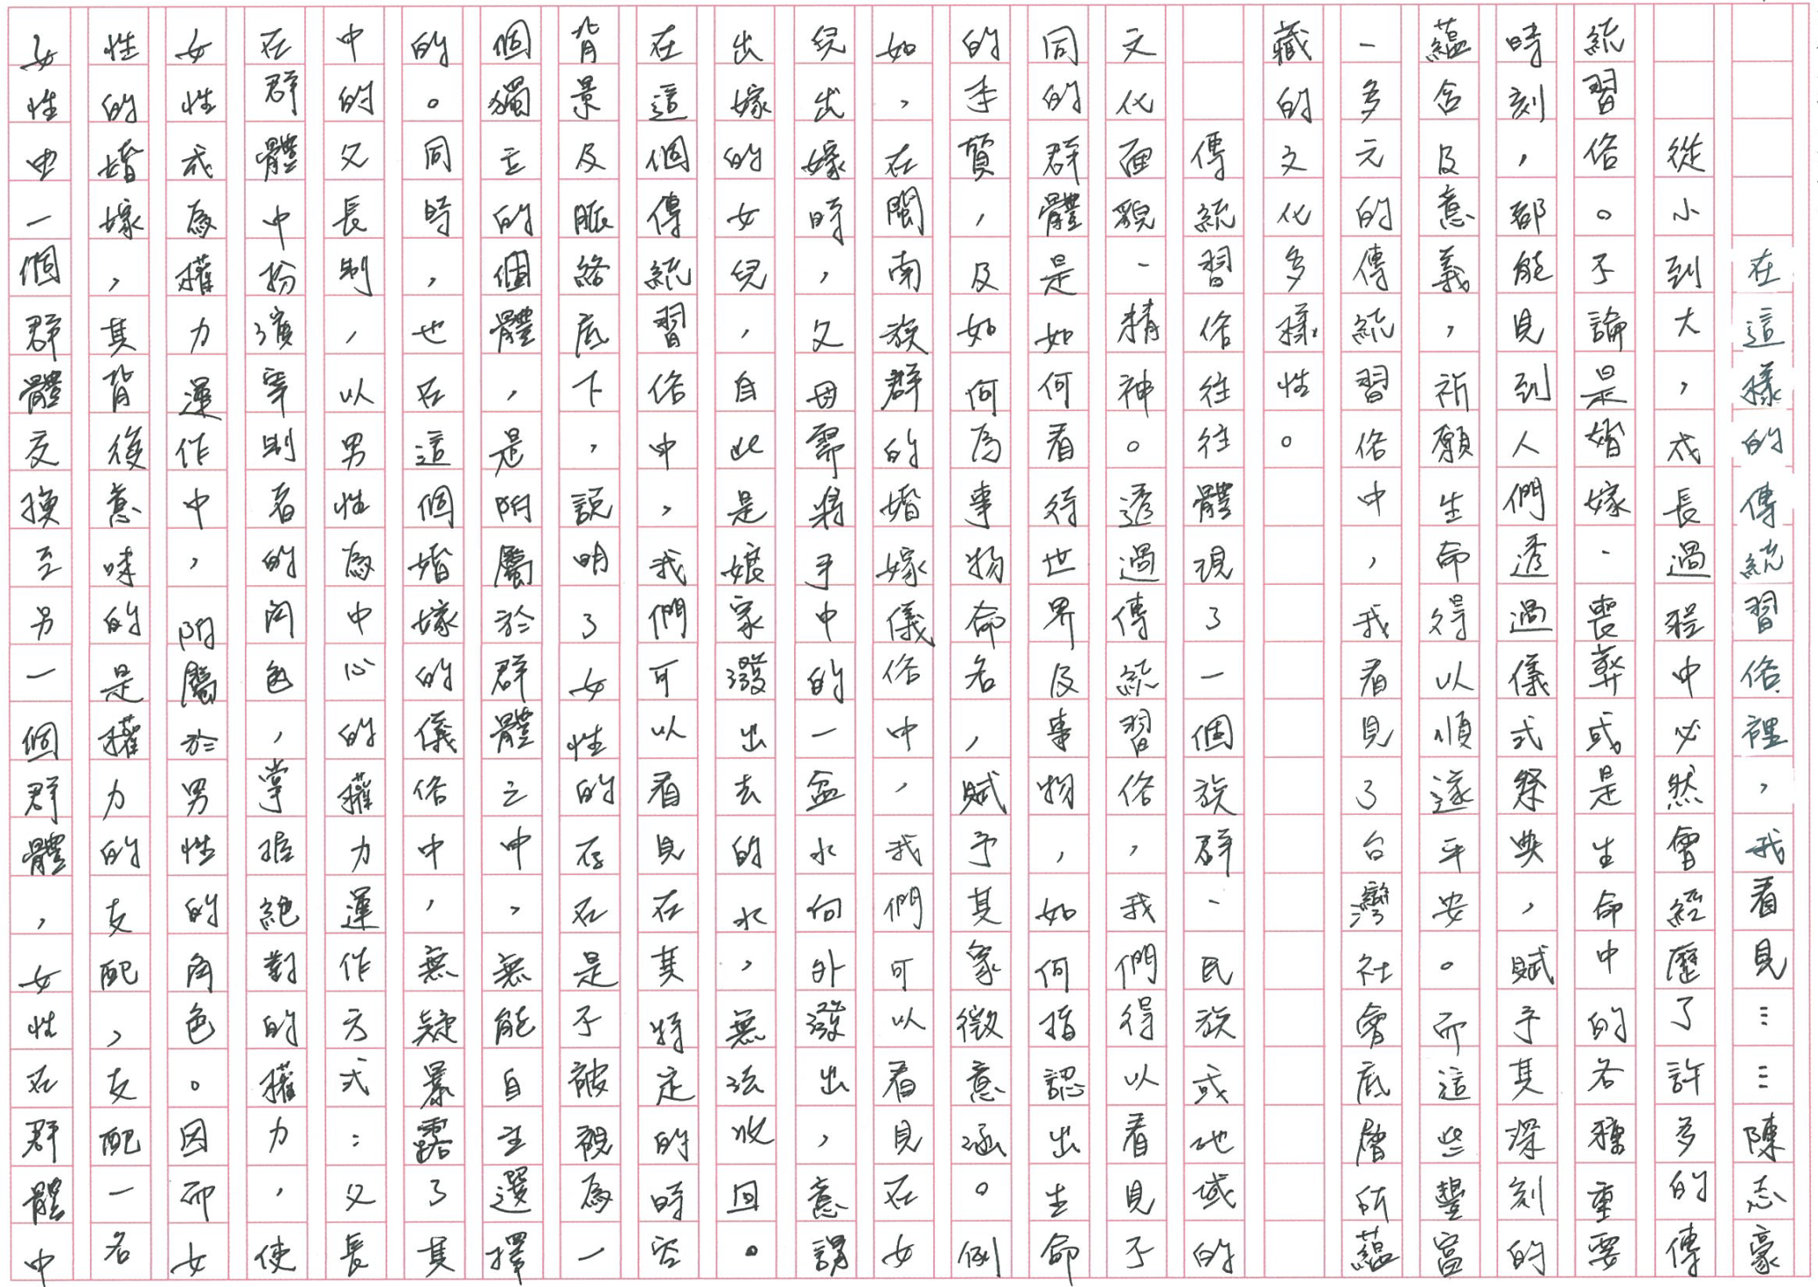
不予計級分的情形 ｜顯示自己身分
31

Slide 32


